Slide 1
How To WPF
アプリケーション Part4
By 中博俊

Slide 2
WPFとは
いちおうWindows Vista向けに出荷された.NET3.0で、初搭載されたWindowsクライアントプログラムの一形態
現在の最新バージョンは3.5
いちおうWindows Formsの置き換え
クライアントの表現を豊かにしてくれるツールとしてこれから期待しています。
XAMLというものでUIを記述することができます。
SilverlightでもXAMLを使います。

Slide 3
おさらい
第１回はButtonとTextBoxを使った簡単なアプリケーションの作り方でした。
WPFアプリケーションはDocument-Viewとして完全にUIとドキュメントを分けて考えましょう。
そしてINotifyPropertyChangedのインターフェイスを究めようという内容でした。
NotifyPropertyChangedBaseは今回も出てきますのでおさらい

Slide 4
NotifyPropertyChangedBase
public class NotifyPropertyChangedBase : INotifyPropertyChanged {
public event PropertyChangedEventHandler PropertyChanged;
protected void FirePropertyChanged(
string PropertyName) {
if (this.PropertyChanged != null) {
this.PropertyChanged(this,
new PropertyChangedEventArgs(PropertyName));
}
}
}

Slide 5
おさらい
第２回はコンバータと、ラジオボタンの制御についてでした。
コンバータはIValueConverterを使い、ConvertとConvertBackを用意するというところを解説しました。
第3回はコンボボックスを使いAncestorを使いVisual Treeをちょっとだけ操作してみました。

Slide 6
今回のアジェンダ
ListView
  一覧を表示しよう
  ソートしよう
  編集しよう
  レコード追加しよう
  データグリッドなくてもいいよね？

Slide 7
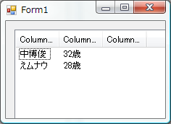
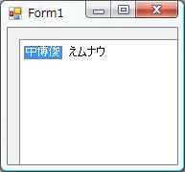
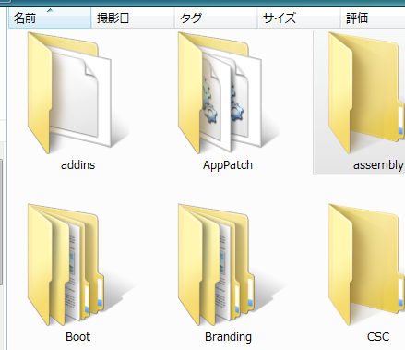
ListViewとは
Windows Forms
一覧を表示する
アイコンモード、詳細モードなどがある
エクスプローラのあれ
でもWPFのListviewには
ラージアイコンなどはまだ?
実装されていない。

Slide 8
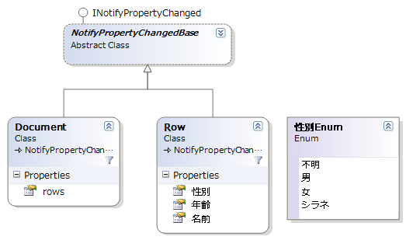
DEMOのデータたち（前回と同じ）
ISO5218準拠
Int
string

Slide 9
DEMO2のデータたち
public class Document : NotifyPropertyChangedBase {
public Row[] rows {
get { return _rows; }
set { _rows = value; }
}
private Row[] _rows = new Row[]
{
new Row(){名前="なか",年齢 = 32, 性別=性別Enum.男},
new Row(){名前="えムナウ",年齢 = 21, 性別=性別Enum.男},
new Row(){名前="R田中",年齢 = 18, 性別=性別Enum.シラネ}
};
}

Slide 10
DEMO1

Slide 11
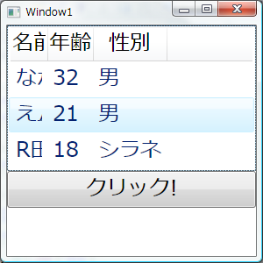
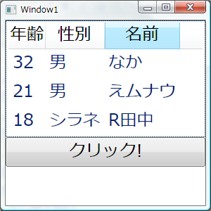
ListView
幅を変更するのもできます。
セルの順番が勝手に入れ替えられる可能性を考慮してください。
(というか無関心でいられるかがポイント)

Slide 12
ソートくらいつけましょ
DEMO2

Slide 13
WPFはコンテンツが置けるところ何でも差し替え可能です。
しかもこのGridViewにはテンプレート機能が・・・
DEMO3

Slide 14
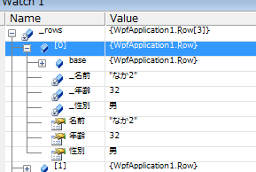

Slide 15
ObservableCollection<T>
いままでデータソースにはRow[]を使ってました。
private Row[] _rows = new[]
{
new Row {名前="なか",年齢 = 32, 性別=性別Enum.男},
new Row {名前="えムナウ",年齢 = 21, 性別=性別Enum.男},
new Row {名前="R田中",年齢 = 18, 性別=性別Enum.シラネ}
};
でもこれお勧めできません。
ObservableCollection<T>を使いましょう

Slide 16
ObservableCollection<T>
ObservableCollection<T>はINotifyCollectionChangedを実装しています。
INotifyCollectionChangedはINotifyPropertyChangedのコレクション版です。
データが増えたりすると、通知をあげてくれます。

Slide 17
DEMO4

Slide 18
ListView カッコいいでしょ？
これさえあればDataGridもGridViewもイラネ
と思っていたのですが、夏ごろに追加されるかもだそうです。
まだまだWPF関連から目が離せませんね。
Enjoy WPF

